Slide 1


APPLICAZIONI DEL SIFT NELLA RICOSTRUZIONE DELLE IMMAGINI
Lorenzo Perego, Martina Magoni, Elisa Nembrini, Elia Chiurazzi

Slide 2
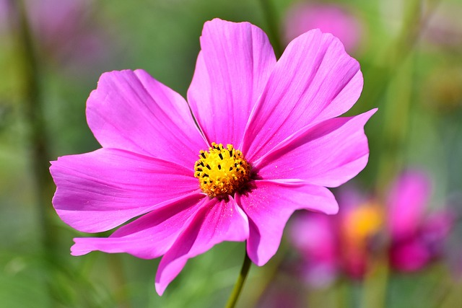
Computer Vision
La computer vision è lo studio di una tecnica che permette ad una macchina di “vedere” ovvero di capire, e elaborare informazioni da immagini e video.
Essere umano (sforzo minimo, rete neurale allenata) vs Macchina (ambiente limitato)
FIORE

Slide 3
Immagini
Il punto di partenza quindi è l’immagine digitale, ovvero una rappresentazione numerica (discreta) di un’immagine . Come rappresentiamo digitalmente un’immagine?
Immagini vettoriali: un set di primitive 2D sovrapposte, ciascuna primitiva descritta dei suoi dati (colore, punti di controllo, vettori, etc)
Immagini rasterizzate: una griglia regolare 2D di campioni di colore detti “pixel”

Slide 4
Analisi ed Elaborazione
Per poter sfruttare al meglio le potenzialità della computer vision è spesso necessario applicare delle tecniche di miglioramento della qualità :
- image enhancement
- noise removal
- image restoration
E di analisi :
- Image registration
- feature detection
- image stitching
- matching

Slide 5
Feature detection
Racchiude una serie di metodi per
L’estrapolazione di informazioni da un’immagine;
Prendere decisioni locali sull’esistenza o meno di una feature in un punto specifico;
Operazione di elaborazione delle immagini di basso livello;
Prima operazione su un’immagine
Esamina ogni pixel per vedere se è presente una feature

Slide 6
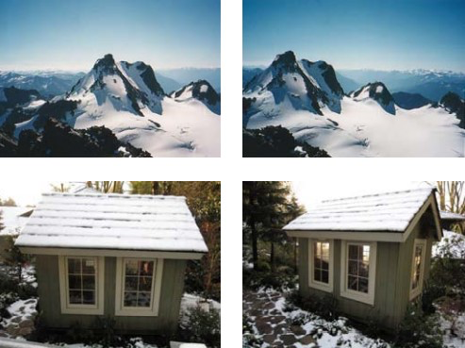
Proprietà feature detection
Ripetibilita’ : ripetizione di una feature in due o più immagini diverse della stessa scena;
Estrazione delle feature da come risultato le FEATURE IMAGES e si può distinguere in:
Approcci di rilevamento delle feature che producono decisioni locali se c’è una feature di un dato tipo in un dato punto dell’immagine o no.
Feature che producono dati non binari come risultato.

Slide 7
Tipi di feature
Posizioni specifiche delle immagini (cime montuose, angoli di edifici, porte, macchie di neve) che rilevano i POINTS OF INTEREST
Bordi (profilo delle montagne contro il cielo):
Possono essere raggruppati in curve più lunghe e segmenti di linea retta.
Possono essere analizzati per trovare punti di fuga (parametri esterni e interni della fotocamera);
KeyPoints: consentono la corrispondenza anche in presenza di disordine e cambiamenti di orientamento.

Slide 8
Approcci per trovare i feature point e le corrispondenze
Trovare feature in un’immagine in modo da essere tracciate usando la tecnica della correlazione o dei minimi quadrati
Adatto a immagini prese da punti di vista vicini o in rapida successione
Rilevare in modo indipendente le feature in tutte le immagini in esame e quindi abbinare le caratteristiche in base al loro aspetto locale.
Adatto quando si prevede una grande quantità di movimento o cambiamento di aspetto

Slide 9
Fasi di rilevamento dei keypoints
Estrazione o rilevamento delle feature;
Descrizione delle feature;
Corrispondenza delle feature;
Tracciamento delle feature;

Slide 10
Invarianza rotazionale e stima dell’orientamento
La maggior parte degli algoritmi di abbinamento delle immagini affronta il problema della rotazione dell'immagine nel piano.
Un approccio stima un orientamento dominante in ogni punto chiave rilevato.
Poi è possibile estrarre una patch scalata e orientata attorno al punto rilevato e utilizzarla per formare un descrittore di caratteristiche.

Slide 11
Descrittori
Vettore numerico che identifichi quel determinato punto dell’oggetto univocamente, indipendentemente dalle condizioni di acquisizione delle immagine.
Tipologie di algoritmi di ricerca di descrittori in immagini:
SIFT (Scale Invariant Feature Transform);
SURF (Speed Up Robust Feature);
BRISK (Binary Robust Invariant Scalable Keypoints);
ORB (Oriented FAST e Rotated BRIEF);

Slide 12
SIFT (Scale Invariant Feature Transform)
Algoritmo che consente l’estrazione di features locali da un’immagine
Una singola feature può trovare la sua corrispondenza in un ampio database di feature appartenenti ad immagini differenti della stessa scena.
Le features estratte sono
Resistenti ai cambi di illuminazione, rumore ed a variazioni del punto di vista.
Invarianti a trasformazioni geometriche (cambiamenti di scala o rotazioni).

Slide 13
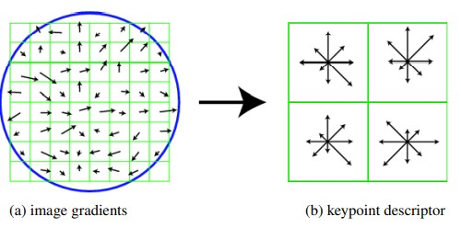
SIFT (fasi principali)
Individuazione degli estremi locali nello scale-space;
Localizzazione dei KeyPoints;
Assegnazione di una (o più) orientazioni canoniche;
Generazione dei descrittori;

Slide 14
SURF (Speed Up Robust Feature);
Algoritmo rilevatore robusto di caratteristiche locali di una immagine.
I descrittori SURF possono essere usati per localizzare e riconoscere oggetti, persone o facce, per creare scene 3D, per tracciare oggetti e per estrarre punti di interesse.
Usa un metodo basato sull’analisi dell’immagine integrata.
Usa solamente informazioni fornite sui toni di grigio dell’immagine senza usare informazioni legate al colore.

Slide 15
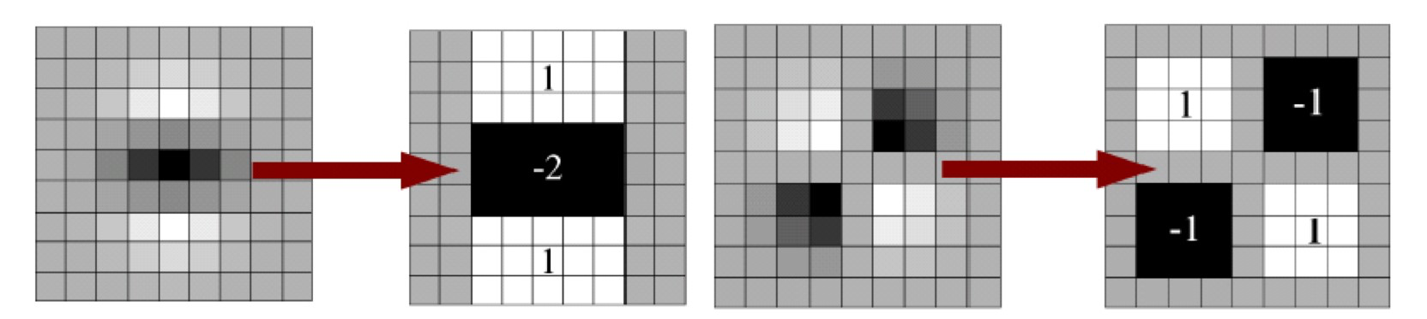
Surf (fasi pricipali)
Costruzione dell’immagine integrale;
Ricerca dei punti di interesse;
Assegnamento di un orientamento;
Calcolo del descrittore.

Slide 16
BRISK (Binary Robust Invariant Scalable Keypoints)
Metodo per la rilevazione dei KeyPoints, identificazione descrittori e matching.
Scopo di ridurre drasticamente i costi computazionali, rendendo la ricerca dei KeyPoints e dei relativi descrittori, veloce, robusta, affidabile a rotazioni e invarianza.
Molto rapido.

Slide 17
Brisk (fasi principali)
Identificazione dei Keypoint nello Scale-Space;
Descrizione dei Keypoint;
Matching dei descrittori.

Slide 18
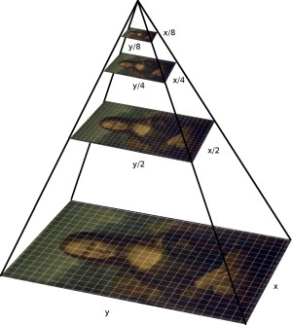
ORB (Oriented FAST e Rotated BRIEF)
ORB si basa sul noto rilevatore di punti chiave FAST e sul descrittore BRIEF. Entrambe queste tecniche sono interessanti per le loro buone prestazioni e il basso costo.
FAST: i punti chiave trovati ci forniscono informazioni sulla posizione dei bordi determinanti in un'immagine.
BRIEF: prende tutti i punti chiave trovati dall'algoritmo fast e li converte in un vettore di caratteristiche binarie in modo che insieme possano rappresentare un oggetto.

Slide 19
Feature matching
Stabilire le corrispondenze tra le caratteristiche delle immagini considerate:
strategia di corrispondenza
strutture dati e algoritmi efficienti per trovare queste corrispondenze

Slide 20
Strategia: BF matcher
Utilizza la distanza euclidea tra i descrittori
Per ogni keypoint della prima immagine si calcola la distanza da tutti i keypoint della seconda immagine
Il match avviene tra i keypoint più vicini

Slide 21
Strategia: KNN matcher
Utilizza la distanza euclidea tra i descrittori
Classifica i punti sconosciuti trovando la caratteristica più ricorrente tra i k-vicini
Pesa i contributi dei vicini

Slide 22
Image stitching
Metodo per allineare immagini e unirle in foto-mosaici senza soluzione di continuità
Si usano algoritmi che estraggono un insieme di feature e le abbinano tra loro
PROBLEMI: PROCEDIMENTO:
eliminazione delle cuciture visibili
gestire esposizioni variabili
allineamento
scelta della superficie di composizione
scelta dell’algoritmo per il taglio e la fusione

Slide 23
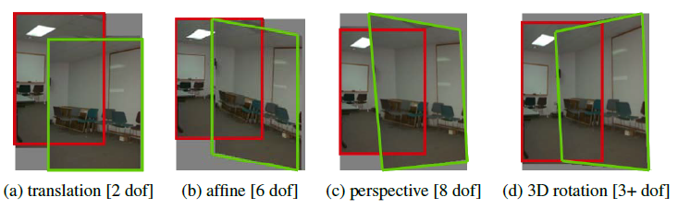
Modelli di movimento
È necessario mappare in un modello di movimento parametrico le relazioni matematiche tra le coordinate dei pixel delle due immagini
trasformazioni 2D
modelli prospettici planari
rotazioni 3D
…

Slide 24
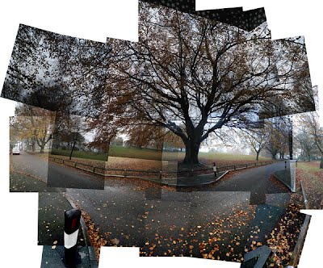
Movimento prospettico planare
Per compensare i piccoli errori si utilizzano traslazioni e rotazioni 2D
Basati su:
corrispondenze dirette tra pixel
feature detection/matching
Phanography

Slide 25
Coordinate cilindriche e sferiche
È possibile anche sovrapporre le immagini deformandole in coordinate cilindriche e quindi utilizzare un modello traslazionale puro nel sistema per allinearle sulla superficie scelta
usato anche con
superfici sferiche

Slide 26
Bundle Adjustment
«bundle» fasci di raggi che collegano la telecamera ai punti 3D
«adjustment» minimizzazione iterativa dell'errore di riproiezione
Usato per:
recupero della posizione della fotocamera in ogni momento
calibrazione di ogni telecamera rispetto all’oggetto di riferimento
ricostruzione 3D del mondo

Slide 27
Riconoscere i panorami
Tecnica per riconoscere le associazioni effettive tra immagini
metodo basato su feature
estrae le posizioni dei descrittori da tutte le immagini e le indicizza
trova più simili per ogni feature sfruttando le corrispondenze nelle strutture di indicizzazione

Slide 28
Riconoscere i panorami
Riconoscimento delle coppie di immagini simili e raggruppamento di panorami

Slide 29
Allineamento feature based
Gli schemi di rilevamento e corrispondenza delle feature operano nello spazio di scala e utilizzano un orientamento dominante
possono essere usati anche in immagini con scorci o omografie
funzionano bene se le caratteristiche sono distribuite sull'immagine e i descrittori progettati per la ripetibilità

Slide 30
Scelta di una superficie di composizione
Approccio naturale: una immagine fa da riferimento e tutte le altre immagini adattate al suo sistema di coordinate di riferimento
Campi di vista grandi: compromesso tra aspetto non falsato e campionamento ragionevole

Slide 31
Fusione
Correzione di disallineamenti e differenze di esposizione
Fusione dei domini sfumati: ricalcolo i valori dei pixel secondo i gradienti
Compensazione dell’esposizione: adattamento tra immagine sorgente e composito sfumato

Slide 32
Riferimenti ai campi di utilizzo
Scanning di documenti
Mappa di grandi dimensioni
Sovrapposizione per garantire un numero sufficiente di caratteristiche comuni
Two – Point Ransac per trovare un set di inlier
Ricampionamento e calcolo della media
2 Problemi !
1. Angolo di rotazione ---> metodo dei minimi quadrati non lineari
2. Allineamento a coppie produce uno shifting per l'eccessivo adattamento --->
regolarizzazione

Slide 33
Riferimenti ai campi di utilizzo
Riepilogo e compressione video
Image stitching applicato a video ripresi con una fotocamera panoramica
I primi approcci utilizzavano modelli di movimento affini (omografie "semplici")
Le tecniche successive furono generalizzate a omografie complete di otto parametri incorporati nello standard di compressione video MPEG-4 (Fig. 1.6)

Slide 34
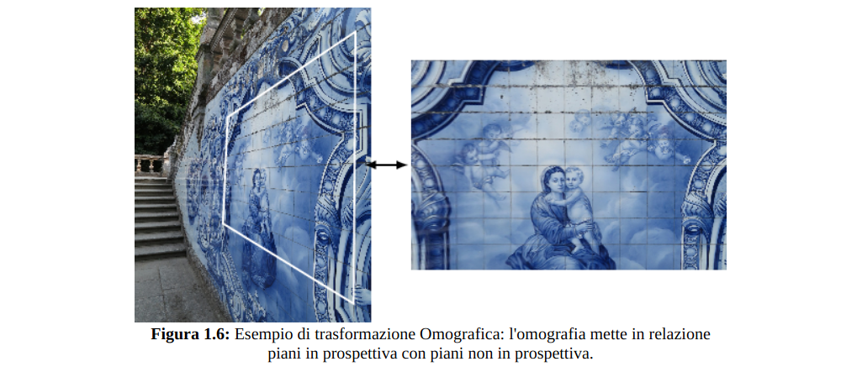

Slide 35
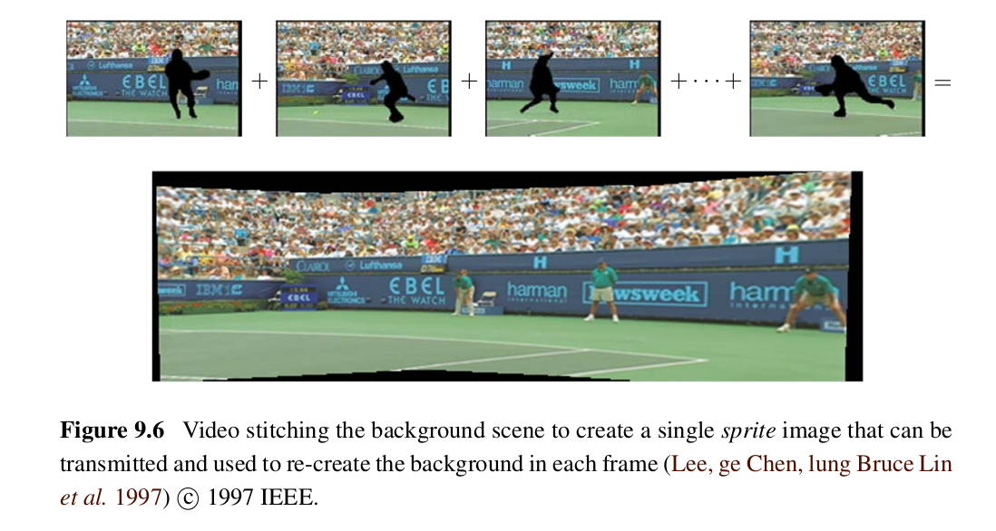

Slide 36
Riferimenti ai campi di utilizzo
Potenzialità dei video
grandi quantità di movimento indipendente
zoom della fotocamera
visualizzare eventi dinamici
Aumento del livello di elaborazione :
es. - Filtro mediano per rimuovere oggetti in movimento in primo piano
- Cronofotografia (Fig. 2)

Slide 37
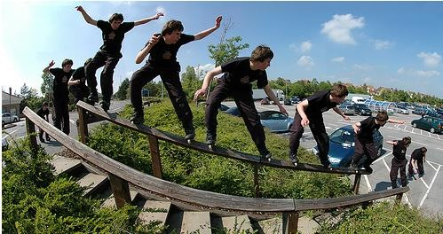

Slide 38
. . . altri utilizzi
Il video può anche fornire un'interessante fonte di contenuti per la creazione di panorami ripresi da telecamere in movimento
Sistema VideoBrush di Sawhney, Kumar, Gendel et al. (1998) utilizza strisce sottili prese dal centro dell'immagine per creare un panorama ripreso da una telecamera che si muove orizzontalmente.
Idee correlate sono state utilizzate per creare rappresentazioni 3D di scene più complesse utilizzando immagini a più centri di proiezione
Mosaici concentrici : il video originale completo viene mantenuto e utilizzato per ri-sintetizzare le viste ----> senso di profondità 3D

Slide 39
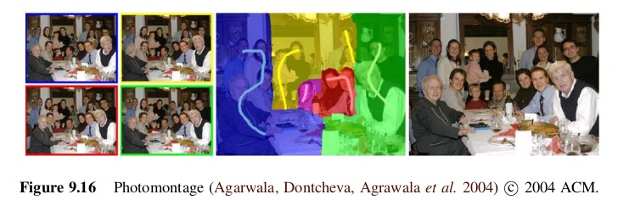
Fotomontaggio
L'image stitching può anche essere utilizzata per comporre scatti ripetuti di una scena con l'obiettivo di ottenere la migliore composizione e aspetto possibile di ciascun elemento
Serie di immagini pre-allineate ---> graphic cut ---> unione dei vari pezzi mediante Poisson blending

Slide 40
Poisson blending
È un operatore di elaborazione delle immagini che consente all'utente di inserire un'immagine in un'altra, senza introdurre cuciture visivamente sgradevoli (Fig. Slide succ.)
Il colore dell'immagine inserita viene spostato (shifted)
Non semplice copia e incolla ma utilizzo dei gradienti
Problema !
Se le immagini hanno sfondi completamente diversi, la fusione di Poisson non darà buoni risultati

Slide 41
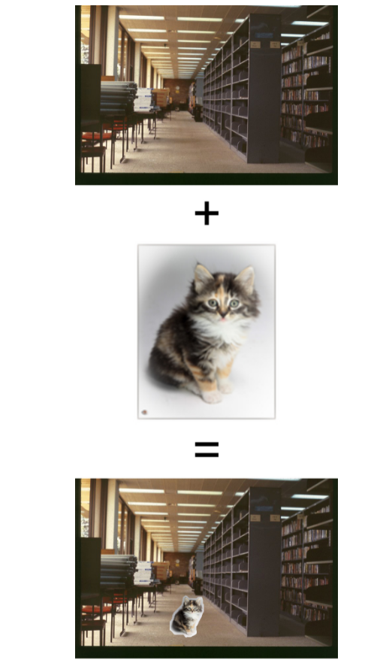
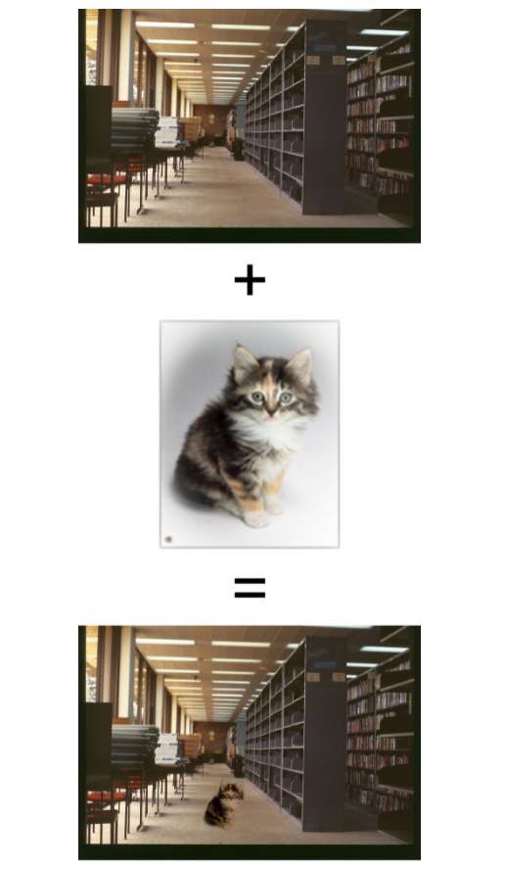
COPY & PASTE VS POISSON BLENDING

